Slide 1
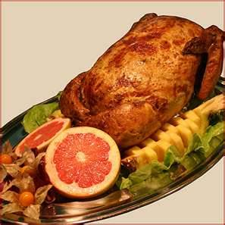
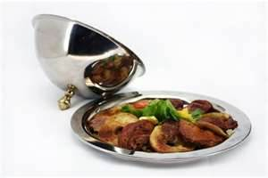
Открытый урок по учебной практике
«Приготовление блюд из домашней птицы
Мастер по учебной практике
Овсянникова Н.Е.

Slide 2
Цель урока:
Научиться правильно обрабатывать птицу, подготавливать полуфабрикаты и приготавливать, согласно сборника рецептур, простые жареные блюда из птицы, соблюдая технологический процесс приготовления, соблюдая СТН и ТБ, правильно порционировать готовые блюда, соблюдая нормы отпуска, температуру подачи в соответствии с требованиями к качеству и хранению готовых блюд; красиво и эстетично оформлять и подавать блюда. Формировать профессиональные и личностные качества при работе в бригаде: творческий подход и ответственное отношение к профессии, активность и самостоятельность.

Slide 3
Значение блюд из птицы в питании
Многие любители мяса отдают предпочтение курице, из-за наличия в ней белого мяса, которое является очень вкусным, низкокалорийным и питательным. Многие считают, что полезность мяса зависит и от качества его приготовления.
Ассортимент блюд из мяса птиц очень разнообразен: многочисленные бульоны, филе, котлеты, отбивные, шашлык, гарниры, которые прекрасно сочетаются со многими видами продуктов, - это помогает разнообразить повседневный рацион, придает блюдам превосходный вид и отличный вкус.

Slide 4
Мясо курицы, как и многих других видов домашней птицы, пользуется большой популярностью не только в России и европейских странах.
Приготовить блюда из курицы можно по множеству рецептов, среди которых только традиционные русские технологии можно считать сотнями. Жареное и вареное, тушеное и запеченное, на решетке и в шашлыках мясо станет неизменным украшением стола, отличным основным блюдом, к которому подойдет множество гарниров и напитков.

Slide 5
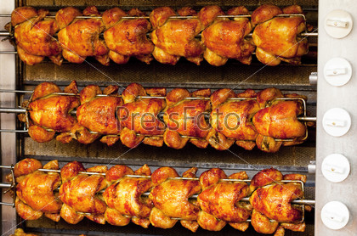
Способы приготовления
Курица гриль

Slide 6
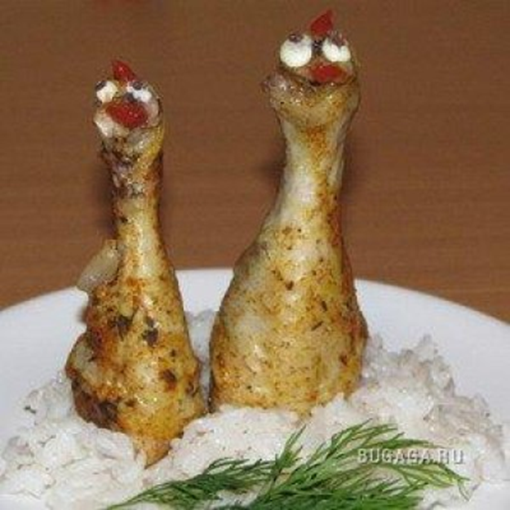
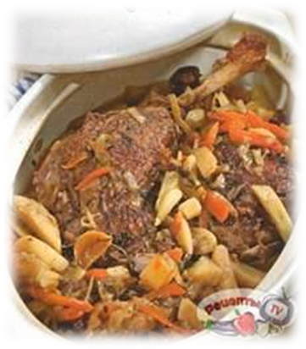
Порционные блюда из птицы

Slide 7
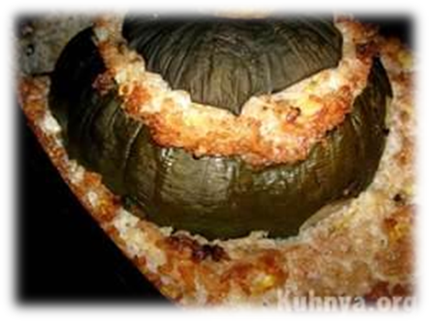
Запеченные блюда из птицы

Slide 8
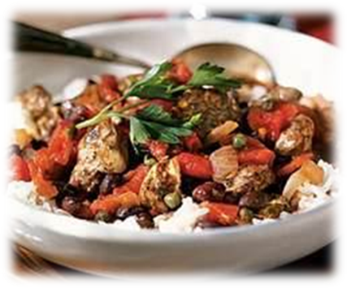
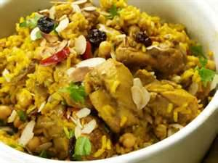
Мелкокусковые блюда из птицы

Slide 9
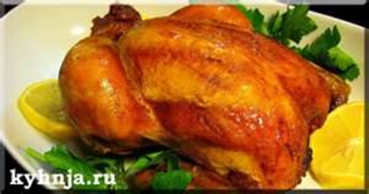
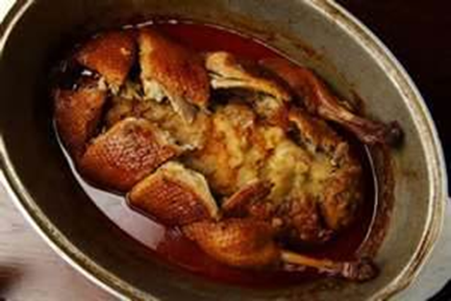
Фаршированная птица

